Slide 1

CHỦ ĐỀ 8
EM VÀ CUỘC SỐNG XANH

Slide 2

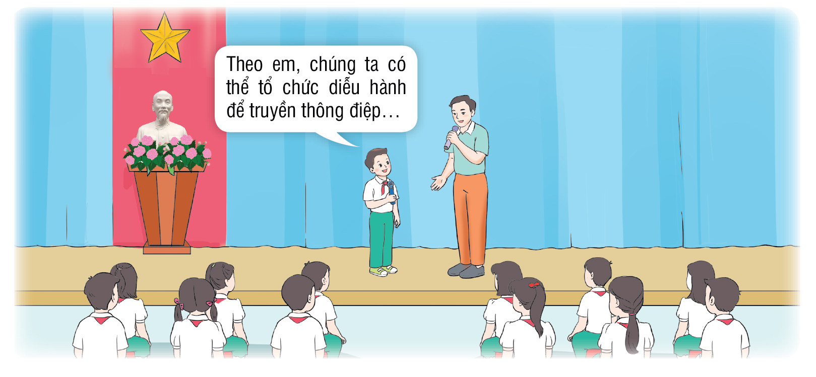
CHỦ ĐỀ 8
EM VÀ CUỘC SỐNG XANH (TUẦN 29)

Slide 3

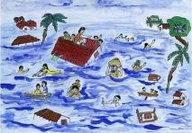
Khởi động
quan sát bức tranh và trả lời câu hỏi: Em có suy nghĩ gì về hình ảnh này?

Slide 4
Hoạt động 4:
Trò chơi giải ô chữ về cảnh quan thiên nhiên

Slide 5
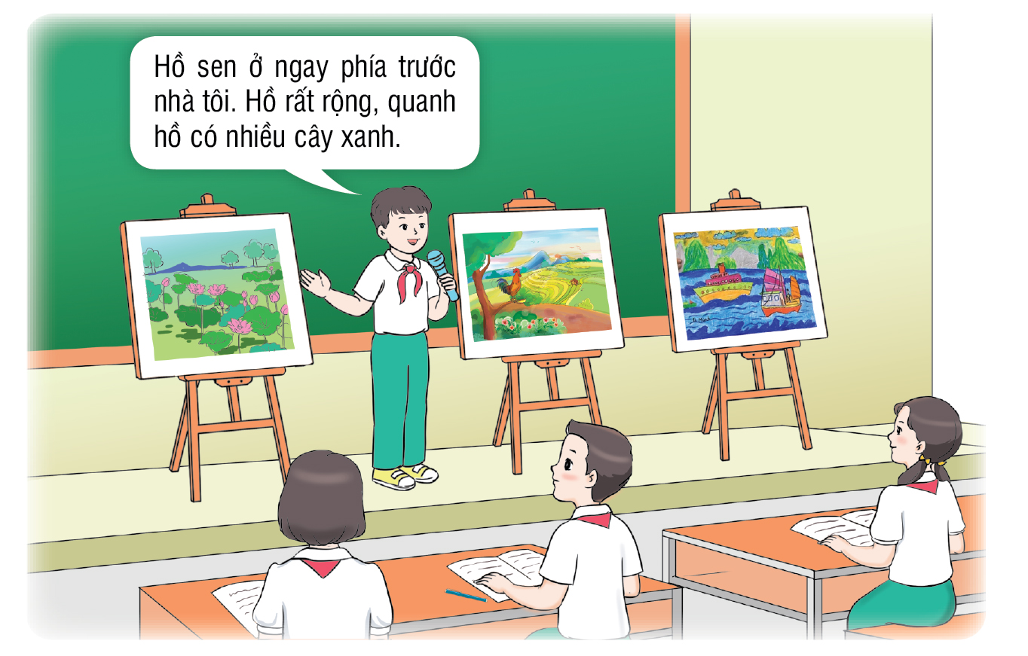
Hoạt động 4: Trò chơi giải ô chữ về cảnh quan thiên nhiên
1. Đọc nhiệm vụ và nội dung gợi ý của hoạt động 4 trong SGK Hoạt động trải nghiệm 4 trang 82.
Làm việc theo nhóm đôi, tìm một số cảnh quan thiên nhiên nổi tiếng của nước ta và giải ô chữ

Slide 6
Hoạt động 5:
Giới thiệu cảnh quan thiên nhiên ở địa phương

Slide 7
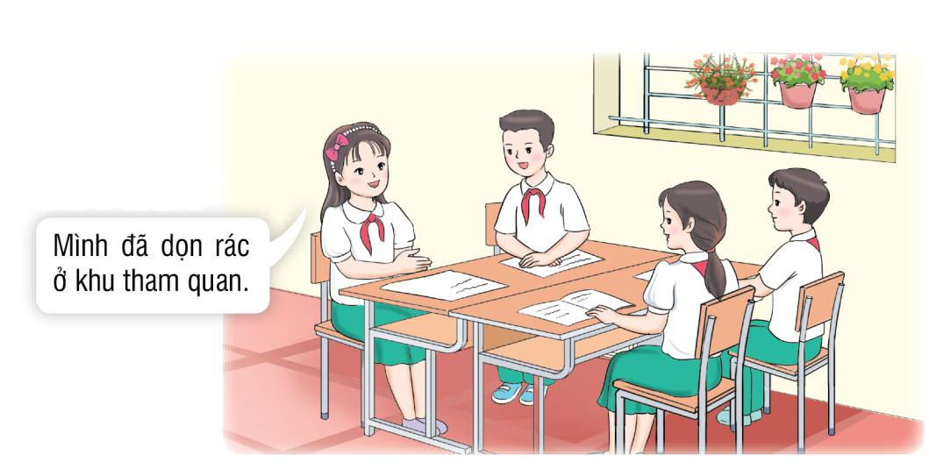
Hoạt động 5: Giới thiệu cảnh quan thiên nhiên ở địa phương
1. Đọc nhiệm vụ của hoạt động 5 trong SGK Hoạt động trải nghiệm 4 trang 83
2. Tổ chức cho các nhóm lần lượt lên báo cáo với chủ đề “Giới thiệu cảnh quan thiên nhiên địa phương”

Slide 8
Hoạt động 6:
Báo cáo chăm sóc, bảo vệ cảnh quan thiên nhiên ở địa phương

Slide 9
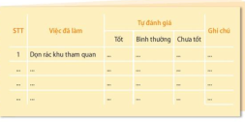
Hoạt động 6: Báo cáo chăm sóc, bảo vệ cảnh quan thiên nhiên ở địa phương
Tổ chức làm việc theo nhóm 4 - 6: Tự đánh giá những việc làm của em và đánh giá những việc bạn em đã làm để góp phần chăm sóc, bảo vệ cảnh quan
Chia sẻ về những việc em đã làm để góp phần chăm sóc, bảo vệ cảnh quan thiên nhiên

Slide 10

Xin chân thành cảm ơn

